Slide 1
BENVINGUTS/DES A L’INSTITUT
TORRE ROJA
Curs 2019-2020
JULIOL 2019
“Treballem junts per l’èxit educatiu dels joves.”

Slide 2
ARA JA SÓN ALUMNES DE L’INS TORRE ROJA ESTEM PER ACOMPANYAR-LOS MÚTUAMENT: ”PREPAREM-LOS PEL CAMÍ”

Slide 3
L’EQUIP DIRECTIU
INS TORRE ROJA
MERITXELL ESTEVE
(1r i 2n ESO)
DIRECTOR
XAVI TERCERO
(3r, 4t ESO i BATX)
MANEL MERINO
CAPS D’ESTUDIS
COORDINACIÓ PEDAGÒGICA
COORDINACIÓ GENERAL
SECRETÀRIA
JORDI FERNÁNDEZ
(FP)
OLGA SOLER
MONTSE ARIAS
ROSA SALÉS
MANEL LORENTE
(FP i administrador)

Slide 4
PROFESSORAT
L’Equip docent: grup de professorat de matèries (12 matèries+crèdit de síntesi i/o projectes)
Tutor/a per a cada grup: 4 grups de primer de l’ESO (setembre)
Cotutora i orientadora de nivell: CARME SANTAMARÍA

Slide 5
PERSONES DE REFERÈNCIA
1. Tutor/a: 4 grups de primer de l’ESO (setembre) - enllaç directe amb la família
2. Cotutora i orientadora de nivell: CARME SANTAMARÍA
3. Cap Coordinació de 1r ESO : MONTSE ARIAS
4. Direcció (sol·licitud, si s’escau, a secretaria): MERITXELL ESTEVE i/o MANEL MERINO

Slide 6
ABANS DE COMENÇAR
Traspàs d’informació entre les escoles de primària i l’institut per assegurar un canvi d’etapa òptim. Prèviament: Fira Educativa, visites, projectes en comú escoles-institut.
Estudi de les individualitats per atendre la diversitat.
Elaboració dels grups dels alumnes i traspàs de la informació als tutors/es i equips docents.
( les llistes definitives es publicaran a principis de setembre)

Slide 7
HORARI I ALTRES ASPECTES SIGNIFICATIUS
De primer a quart de l’ESO 30 hores setmanals de classe
Inici: 12 setembre – Acollida esglaonada (mirar web)
Jornada de 8 del matí a 14:30 tots els dies
Mitja hora d’esbarjo al matí d’ 11 a 11:30/ patis separats/ Zona comuna (biblioteca- Espai Paulo Freire
A cada hora una matèria.
L’assistència i el seguiment de faltes (plataforma)
Els deures i la supervisió de les famílies (agenda)
Els retards i la compensació dels dimecres 15:30 a 17 h.

Slide 8
L’ACOLLIDA
Jornada d’acollida per tal de:
Conèixer al tutor@ i la psicopedagoga/cotutora
Visitar les instal·lacions
Explicar horari i les aules on cal anar
Conèixer les normes de funcionament de l’institut.
( lliurament normes de convivència-llegir a casa i signar-les)
El professorat farà difusió de les matèries optatives i posteriorment, l’alumnat farà la tria que hauran de signar les famílies.

Slide 9
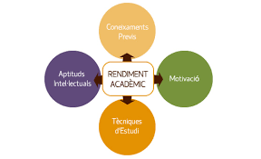
EL DIA A DIA: LES CLASSES
A cada hora el professorat passa llista.
Cal justificar per escrit les faltes d’assistència.
L’alumne no podrà sortir del centre en horari escolar sense l’acompanyament d’un adult autoritzat. Sempre que s’entri o surti dins l’horari lectiu les famílies hauran de registrar-se en un quadern que hi ha a consergeria.
Els deures, una eina important per a l’aprenentatge.
Ús de l’agenda.
El Moodle (de tutoria, de matèries, ...) i les plataformes (important que hàgiu autoritzat l’ús). Correu electrònic: els vostres fills tindran un correu electrònic que se’ls facilitarà en iniciar el curs amb el domini de l’institut.

Slide 10
MOODLE I WEB (CONSULTAR REGULARMENT WEB)

Slide 11
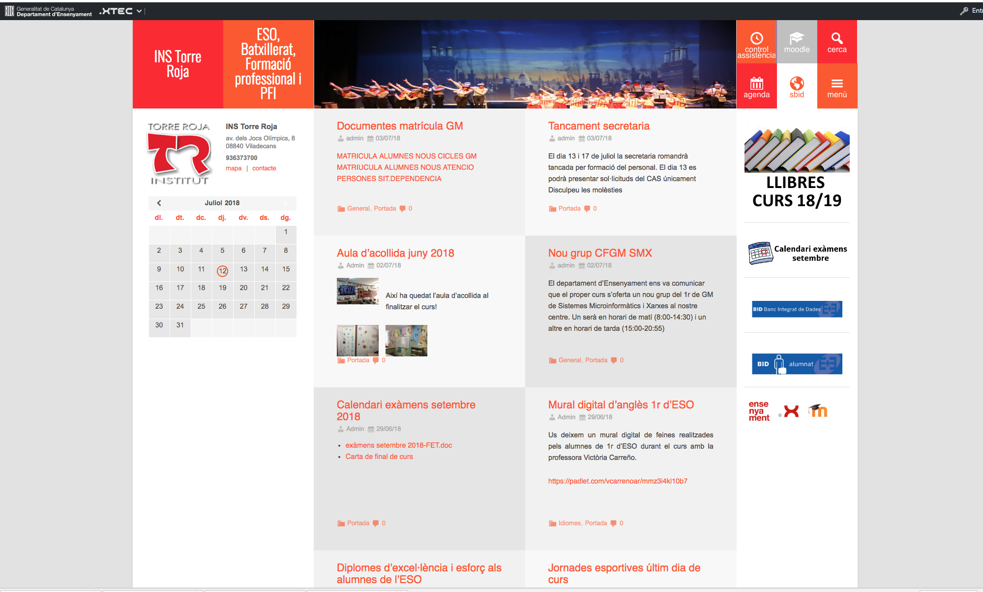
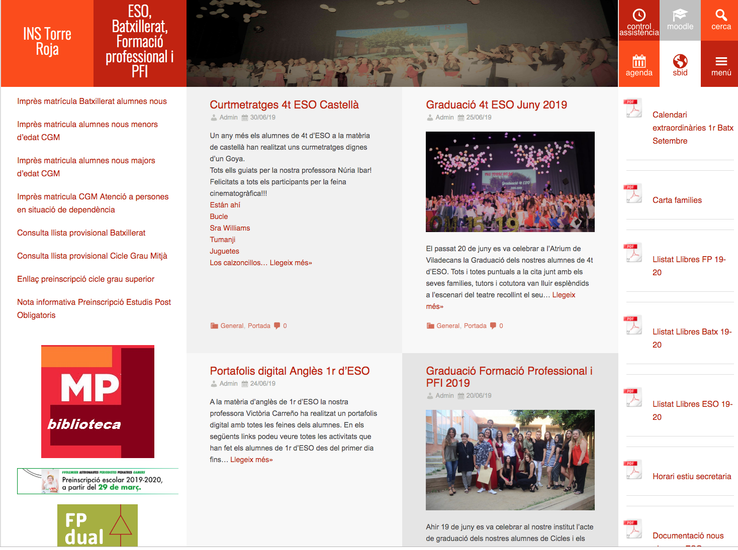
Web: iestorreroja.com

Slide 12
LES COMUNICACIONS
GENERALS: via web (cal consultar la pàgina periòdicament), mailing famílies, plataforma.
PARTICULARS: Tutors- agenda, telèfon, mail (s’informarà el dia 2 d’octubre reunió general amb tutor). Peticions entrevista a través d’encàrrec telèfon o e-mail.
ALTRES vies: missatgeria de la plataforma- faltes d’assistència 1a hora, comunicats d’incidència (faltes lleus) i informes d’incidència.

Slide 13
MATERIAL
Material escolar: Estoig equipat i llibreta o fulls el 1r dia.
Llibres (comprats o lloguer Iddink) – la llista al web
Llibres socialitzats-tots (1r ESO Mates i Socials) . Els lloga l’institut per 5 euros l’any es reparteixen a principi de curs (carta signada família)
Servei socialitzat de préstec ( via serveis socials)
Treballem amb fulls (blancs o quadrícula, dossiers, llibretes) Cada professor indicarà els criteris d’avaluació
i el material necessari per a la seva matèria en començar
el curs.

Slide 14
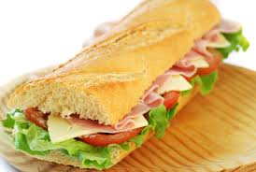
HÀBITS SALUDABLES - RENDIMENT SALUDABLE
DORMIR 8-9 h
NO GRÀCIES!
SALUDABLE

Slide 15
UN COP HEM COMENÇAT..
Reunió del tutor/a amb pares per informar a fons del funcionament de l’institut ( 2 d’octubre a les 18 hores)
Entrevistes periòdiques tutor/a-famílies per intercanviar informació-seguiment.
Seguiment de l’assistència a classe i informació regular de les absències (famílies feu seguiment plataforma) .
Seguiment continu del rendiment i l’actitud.
Revisió del procés d’inclusió de cada alumne i presa de decisions sobre les actuacions a fer.

Slide 16
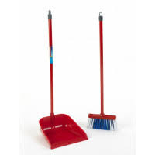
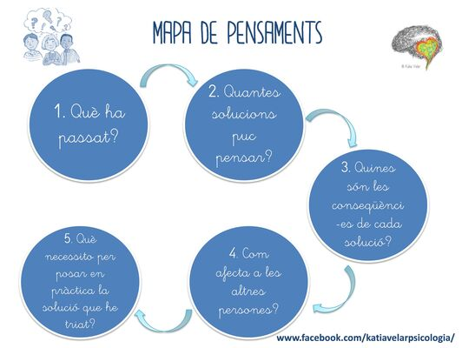
ALGUNS PROJECTES DE CENTRE
L’HORA DE LA LECTURA
L’HÀBIT FA L’ÈXIT (neteja patis)
LA MEDIACIÓ ENTRE IGUALS (fer-se proactiu en la resolució dels conflictes)

Slide 17
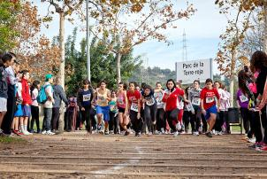
SORTIDES I ACTIVITATS
Sortides pedagògiques, lúdiques
Esquiada
Sortida convivència (11, 12 novembre/ casa de colònies)
Voluntariat Torre Roja (recapte d’aliments, Cross solidària, …)
Extraescolars (Esports,...), estudi assistit,...
CROS, Jornades culturals, jornades esportives
Biblioteca del centre Montse Pastor
L’AFA Torre-roja (cafè-tertúlia, xerrades,…)
etc.

Slide 18
MOLTES GRÀCIES!
PREGUNTES

